Slide 1


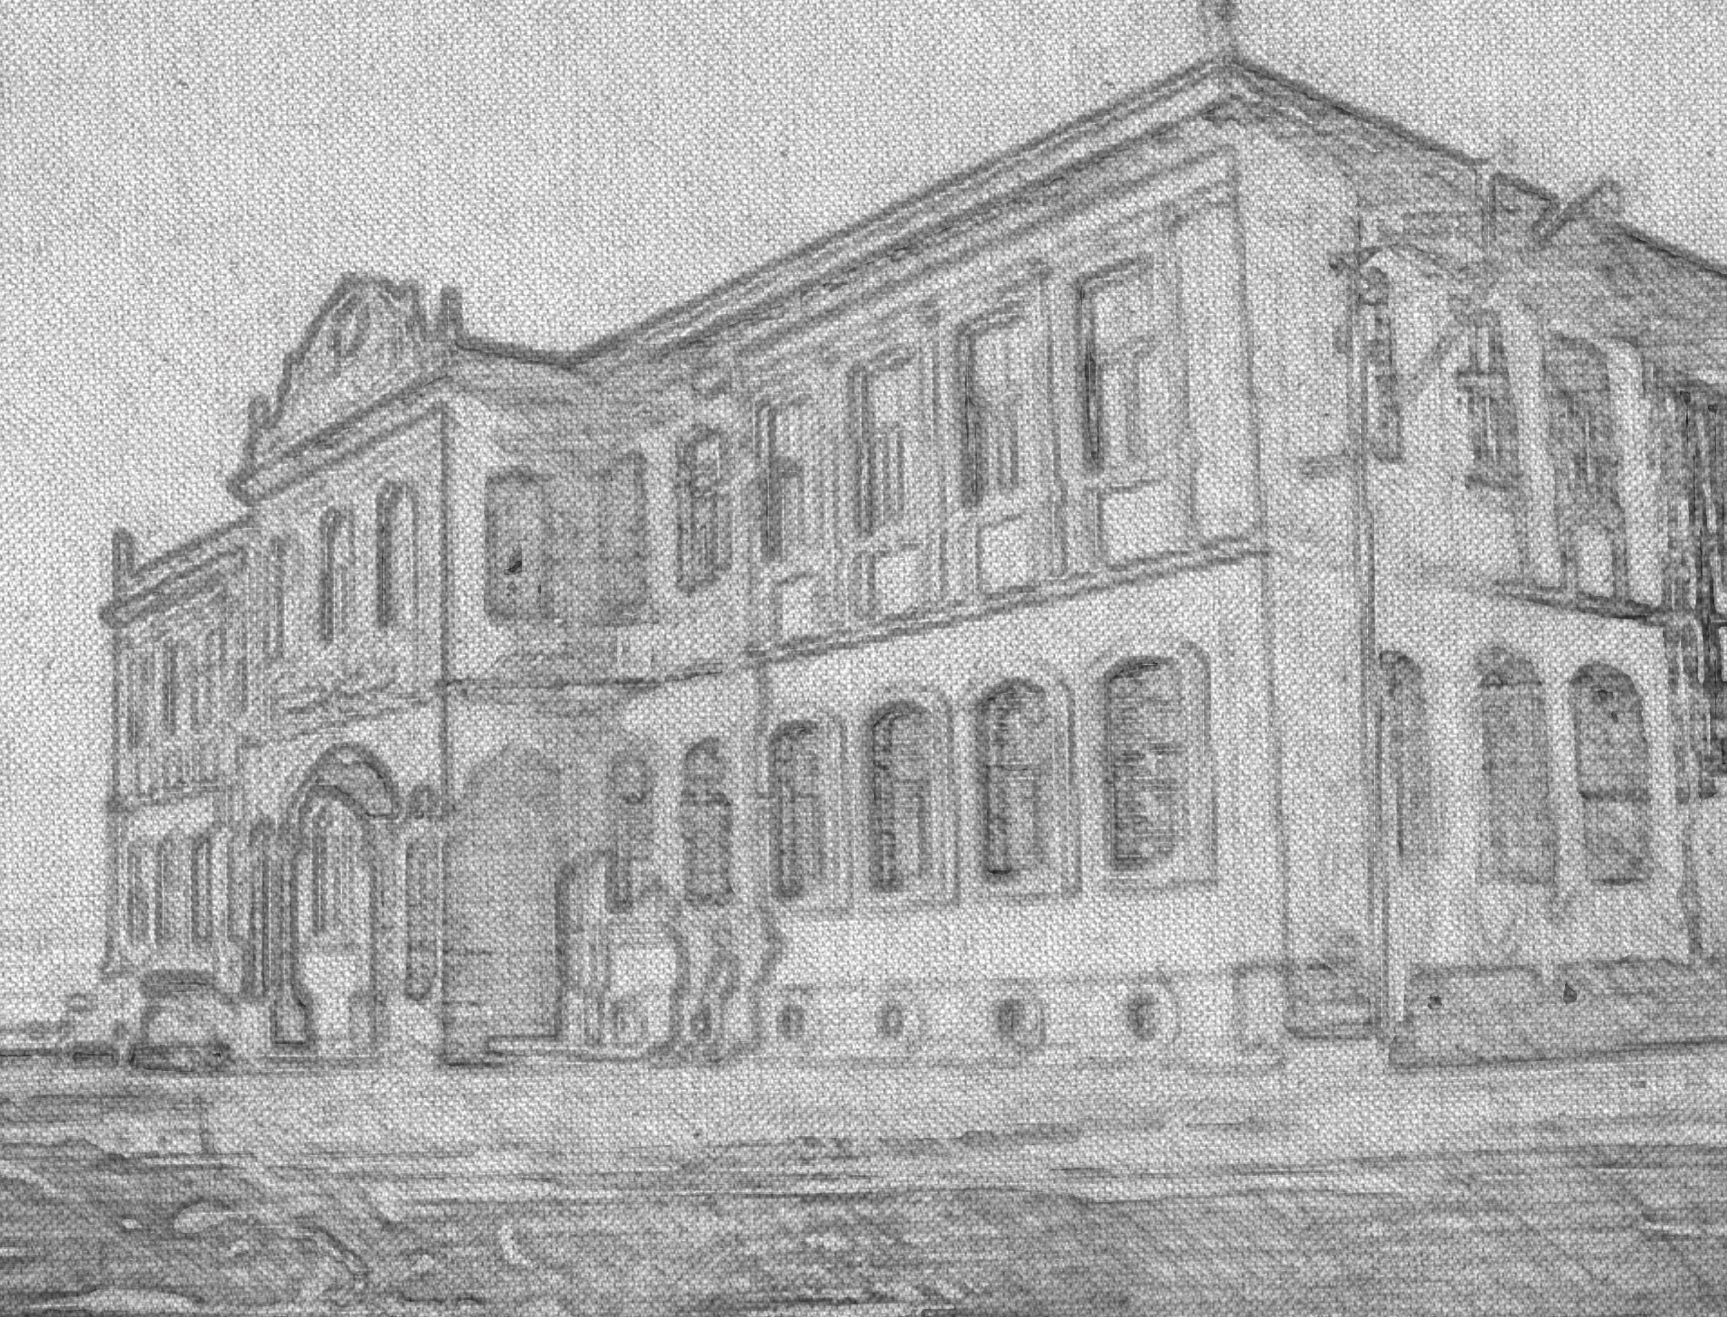
Antenatal Hidronefroz
Dr. Ural OĞUZ
Giresun Üniversitesi Tıp Fakültesi

Slide 2

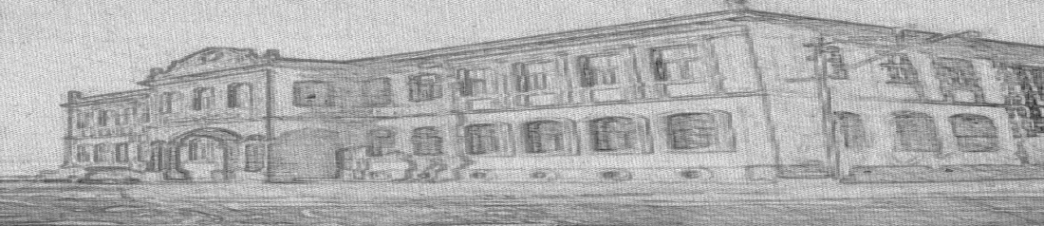
Sunu planı
  Tanım
  Önemi
  Nedenleri
  Görüntüleme
  Yönetimi
Giresun Üniversitesi Tıp Fakültesi

Slide 3
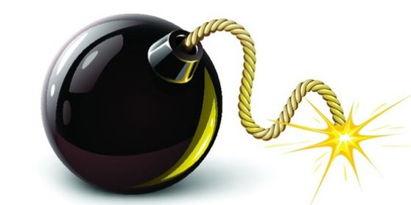
Insidansı..
En yaygın doğum anomalisi
İnsidansı
  %1-3
Yenidoğan renal anomalilerin 2/3 si
Obst. nefroüropatiler <1 yaş erkek çocuklarda en sık BY nedeni
Giresun Üniversitesi Tıp Fakültesi

Slide 4
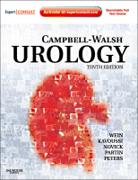
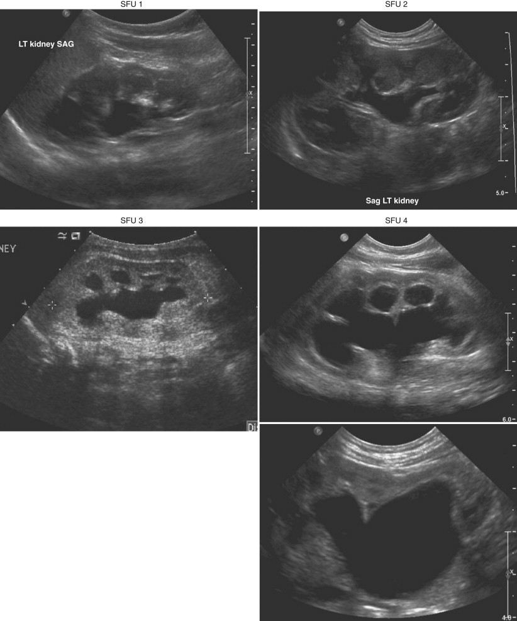
Tanım..
SFU SINIFLAMASI
Gr 1: Renal pelvis dilatasyonu
Gr 2: Renal pelvis dilatasyonu ve kalikslerin hafif görülmesi
Gr 3: Dilate renal pelvis ve orta dilatasyonda kaliksler
Gr 4: Gr3 + parankimde incelme
Giresun Üniversitesi Tıp Fakültesi

Slide 5
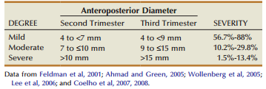
Tanım..
Giresun Üniversitesi Tıp Fakültesi

Slide 6

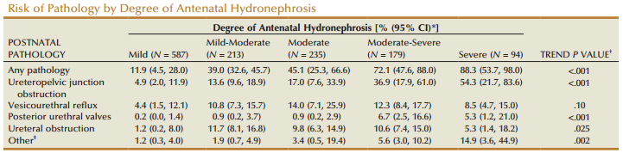
Önemi..
Giresun Üniversitesi Tıp Fakültesi

Slide 7
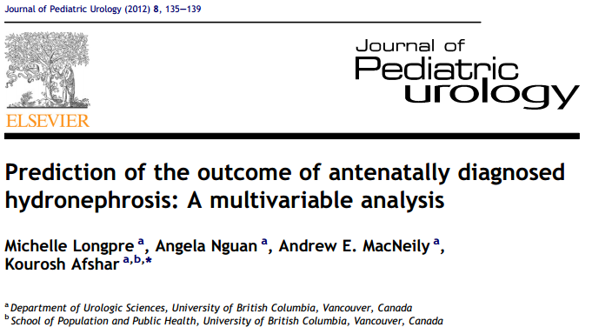
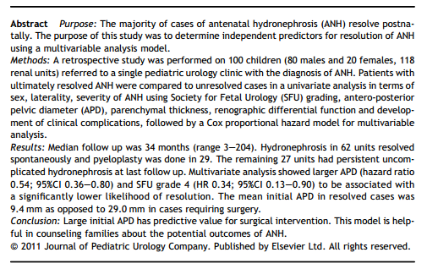
Önemi..
Giresun Üniversitesi Tıp Fakültesi

Slide 8
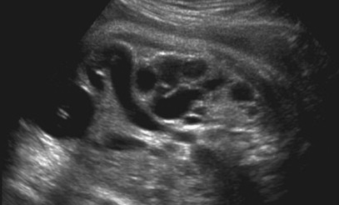
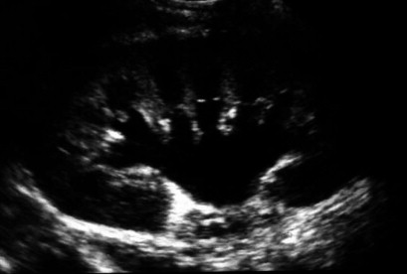
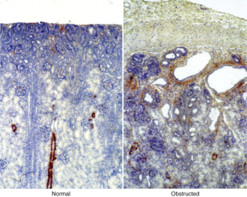
Önemi..
Obstruksiyon
İmmatür Böbrek
Matür Böbrek
Konjenital obstruksiyonlar ;
Apopitozu arttırır, fibrozis artar
36. haftaya kadar yeni nefronlar oluşur
Büyümeyi regüle eden genlerin expresyonunu değiştirir
Büyüme bozukluğu sonucu
daha az nefron ünitesi ve gecikmiş nefron matürasyonu
KLİNİK YANSIMASI ?
Giresun Üniversitesi Tıp Fakültesi

Slide 9

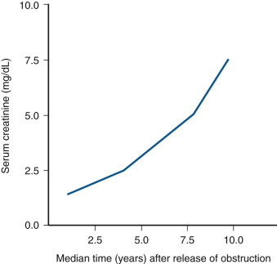
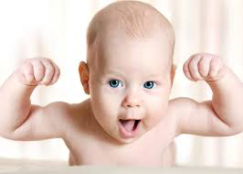
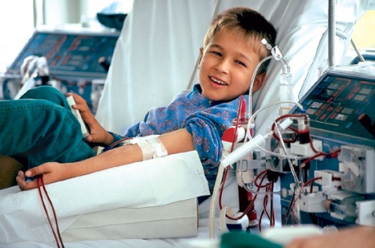
Önemi..
Büyüyen çocukta, artan VKİ ile birlikte renal fonksiyonun artması gerekir.
  Dogumdaki GFR, erişkindekinin %10-15 i kadardır.
Aksi halde böbreğin fonksiyonel potansiyeli kaybedilir.
Erken yaşlarda yeterli ve normal renal fonksiyonlara sahipken;
Adolesan dönemde BY ne gecikmeli ve amansız bir progresyon gösterebilir
Giresun Üniversitesi Tıp Fakültesi

Slide 10


Böbreğin fonksiyonel gelişimini muhafaza etmek için girişim ihtiyacı olan ve olmayan hastalar arasında klinik olarak pratik bir çizgi çizmek zordur.
Giresun Üniversitesi Tıp Fakültesi

Slide 11

Nedenleri..
Doğumda herşey normaldir.
İleri inceleme gerekmez.
AP 2. trimde <6mm
3. Trimde<8mm
Transient hidronefroz %48
Fizyolojik hidronefroz %15
UPJ darlık %11
VUR %9
Megaüreter %4
Multikistik displastik bb %2
Üreterosel %2
PUV %1
Ektopik üreter
Prune Belly sendromu
Üretral ektazi
Urakal kist
TH un postnatal devam etmesidir. Ürolityazis riski +
Pyelonefrit x12
%50 1 yılda tam rezolusyon
Giresun Üniversitesi Tıp Fakültesi

Slide 12
Tanısal yöntemler..
Fizik Muayene
(ilk değerlendirme)
Abdominal kitle
Karın duvar kaslarında zayıflık
İnmemiş testis
Palpable mesane
UPJ darlık
Multikistik displastik bb
Prunne-Belly send
PUV
Giresun Üniversitesi Tıp Fakültesi

Slide 13
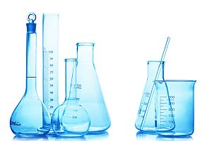
Tanısal yöntemler..
LABORATUVAR
İlk 2 gün kreatinin bakılması anlamsız
İdrar Na<100
Cl<110
Ozmolarite <200
Giresun Üniversitesi Tıp Fakültesi

Slide 14
Tanısal yöntemler..
Radyolojik görüntüleme
Anatomik değerlendirme
Fonksiyonel değerlendirme
MRI
IVP
Dopler USG?
Renel sintigrafi
Whitaker testi
Ultrasonografi
Giresun Üniversitesi Tıp Fakültesi

Slide 15
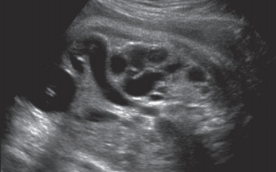
Tanısal yöntemler..
USG
Morfolojiyi değerlendirmemize olanak
sağlar. Fonksiyonel fikir verir.
Non invaziv ve kolaydır
Seri incelemelerde bb morfolojisindeki
değişimler değerlidir
Artan hidronefroz ve incelen parankim
obstr düşündürür
Kontrlateral bb büyümesi, kompansatris
hipertrofiyi renal hasara neden olan
bir obstr olduğunu düşündürebilir
USG verileri zaman içinde
dalgalanmalar gösterir
Tek bir USG nin güvenilirliği düşüktür
İlk 48 saatte rölatif oligüri nedenyle
sonuçlar yanıltıcı olabilir.
İlk haftada yapılmış USG 1. ayda
mutlaka yenilenmelidir.
Giresun Üniversitesi Tıp Fakültesi

Slide 16
Tanısal yöntemler..
IVP
Hidronefrozun boyut ve morfolojisinden öte katkı sağlamaz
Radyasyon
Bb fonksiyonları hakkında objektif değerlendirme
ve takibe olanak sağlayan numerik bir veri sağlamaz.
Atipik ya da duplike toplayıcı sistemlerde anatominin spesifik görüntüsü
tedavi kararını etkileyecekse katkı verebilir
Giresun Üniversitesi Tıp Fakültesi

Slide 17
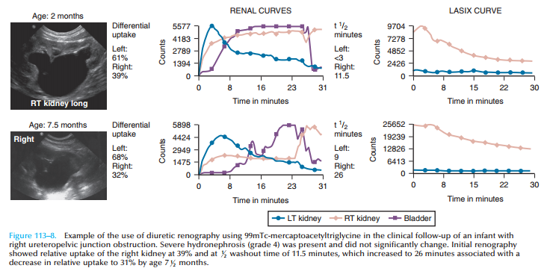
Tanısal yöntemler..
RENAL SİNTİGRAFİ
Bb ekskresyon dinamiği ve fonksiyonel rezervini değerlendirmede faydalı
MAG3 (^{99m}Tc-mercaptoacetyltriglycine) izotop glomerülden filtre edilmez,
tübüllere bağlanmadan ekstkrakte edilir ve hızla toplayıcı sisteme atılır.
DMSA (dimercaptosuccinic acid) de bu özellik yoktur.
MAG3 de ekstraksiyon fraksiyonu DTPA (diethylenetriaminepentaacetic acid) dan
2-3 kat daha fazladır. O nedenle çocuklarda MAG3 tercih edilir.
İzotop madde pik yaptıktan sonra yarılanma ömrü (T^{1/2}) >20 dk ise obstr
10-20 dk arası şüpheli
Diferansiyel fonks %50+%50=%100 olmalı.
Seri incelemelerde kötüye gidişi en iyi gösterir. Bir böbrek sağlıklıysa doğru bilgi verir.
Giresun Üniversitesi Tıp Fakültesi

Slide 18
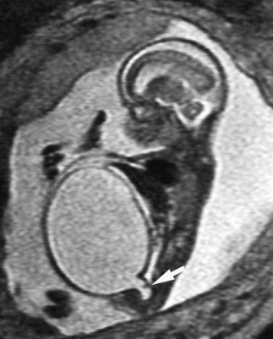
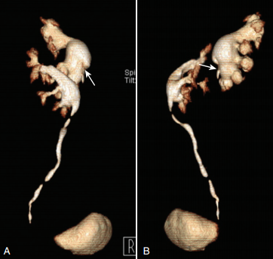
Tanısal yöntemler..
MR
Radyasyon içermez. Antenatal uygulanabilir.
Anatomik ve fonksiyonel değerlendirme sağlar
Ayrı ayrı boşalma eğrileri hesaplanabilir olması sintigrafiye üstünlüğüdür.
Bilat hidronefrozda önemli
Gadolinyum transit zamanı >490 sn obstruksiyon
<245 sn normal
Gadolinyuma bağlı sistemik fibrozis renal fonksiyon bozukluğu olan hastalarda
bildirilmiş.
Henüz altın standart olmasa da buna aday olarak gösterilmektedir.
                Cerwinka WH. J Pediatr Urol. 2008
                Campbell Walsh Urology
Giresun Üniversitesi Tıp Fakültesi

Slide 19
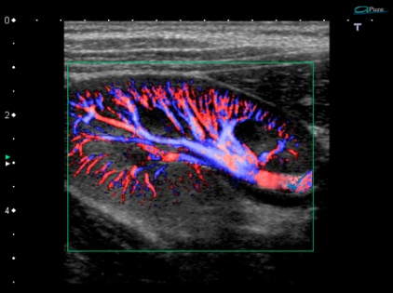
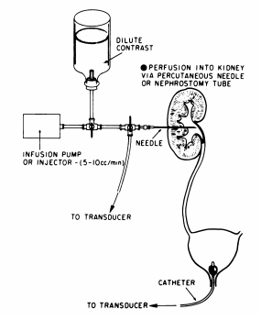
Tanısal yöntemler..
DOPLER USG
Obstruksiyonun renal kan akımında neden olacağı değişimler düşünülerek
intrarenal rezitif indeks (IRRI) kullanılmıştır.
IRRI: pik sist hız – enddiastol hız / pik sist hız
IRRI >0.7 obstruksiyon lehinedir.
Tekrarlayan ölçümler değişir. Normal değerler tartışmalı. Yaşa göre değişir.
Diğer tetkiklere tamamlayıcı olabilir.
WHİTAKER
Tarihi önemi var
10 ml/ dk perfüzyon hızıyla pelvik basınç
  >22 cmH2Oşiddetli obstruksiyon
  10-22 cmH2O şüpheli
  <10 cmH2O normal
İnvazivdir ve anestezi gerektirir
Giresun Üniversitesi Tıp Fakültesi

Slide 20

Yaklaşım..
Erken girişim:
  PUV ile uyumlu mesane
  Şiddetli bilateral hidronefroz
  Büyük üroterosel
  Doğumda oligohidroamnioz
renal fonksiyonlar 4. günden itibaren yakın monitorize edilmeli.
Patolojiye göre erken girişim gerekebilir.
Giresun Üniversitesi Tıp Fakültesi

Slide 21
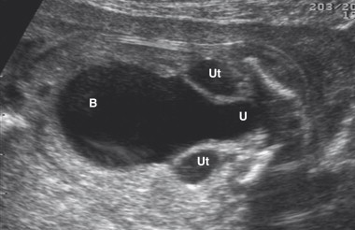
Yaklaşım..
PUV ve üreterosel şüphesi varsa
  Bilat üreterohidronefroz
  Aşırı dilate mesane
  Mesane duvar kalınlığı
  Geniş post üretra
Derhal mesane kompresyonu
  Sonda ya da sistofix
Antibiyotik proflaksi radyolojik girişimlerden önce
  Amoksisilin (10-25 mg/kg/g)
1 hafta içince VCUG yapılmalıdır.
Giresun Üniversitesi Tıp Fakültesi

Slide 22
Tanısal yöntemler..
Antenatal Hidronefroz
VCUG-USG
Reflü +
PUV
Reflü -
UP darlık
megaüreter
AP çap
Konservatif izlem
50 mm
20-50 mm
20 mm
Valv ablasyonu
1 ay sonra
kontrol
3 ay sonra
kontrol
Cerrahi
USG-Renogram
Hidronefrozda artış,Obstrüktif renogram
Renal fonk. <%40
Hidronefrozda artış yok, Non-obstrüktif renogram
Renal fonk. >%40
Tüm diğer durumlar
3 ay sonra kontrol
Yakın izlem, olası cerrahi
Cerrahi
USG-Renogram
Hidronefrozda artış, Renal fonk. >%5 azalma
Hidronefroz aynı, Renal fonk. Değişim yok
Hidronefroz azalmış, Renal fonk. Düzelme var
Ek testler, 3 aylık izlem, olası cerrahi
6 ay sonra USG kontrol
Giresun Üniversitesi Tıp Fakültesi

Slide 23

Cerrahi müdahale..
Hidronefrozun ilerleyici olması
Düzeltilmediği taktirde böbrekte hasara ve fonksiyon kaybına yol açacak bir durum olması
Ateş, ağrı, enfeksiyon, sepsis, taş gibi komplikasyonlara yol açması
Intrauterin girişim için kabul gören net bir endikasyon yok
Bilat şiddetli hidronefroz ve olası PUV lu hastalarda vezikoamniyotik şant denenmiş ancak fonksiyonların korunması adına önemli bir sonuç elde edilememiştir.
Giresun Üniversitesi Tıp Fakültesi

Slide 24


Mesajlar
Antenatal hidronefroz sıklıkla klinik önemsiz olup, şiddetli hidronefroz ek patolojilerin habercisi olabilir.
Antenatal hidronefroz bb fonksiyonel potansiyelini etkileyerek adölesan dönemde KBY ile sonuçlanabilir (PUV)
En büyük güçlük müdahale kararını vermektedir.
Cerrahi müdahale ile konservatif izlem arasındaki ayrım net çizgilerle çizilmiş değildir.
Giresun Üniversitesi Tıp Fakültesi

Slide 25
Mesajlar
Şiddetli olgularda erken müdahale önem arzeder.
Tanıda USG, MR, Renal sintigrafi, IVP başvurulabilen yöntemler olup, hiçbiri tek başına altın standart değildir.
Antenatal müdahale için net endikasyonlar yok. Şant sonuçları memnuniyet verici değil.
Cerrahi müdahale
  Hidronefrozun ilerleyici olması
  Düzeltilmediği taktirde böbrekte hasara ve fonksiyon kaybına yol açacak bir durum olması
  Ateş, ağrı, enfeksiyon, sepsis, taş gibi komplikasyonlara yol açması
Giresun Üniversitesi Tıp Fakültesi

Slide 26
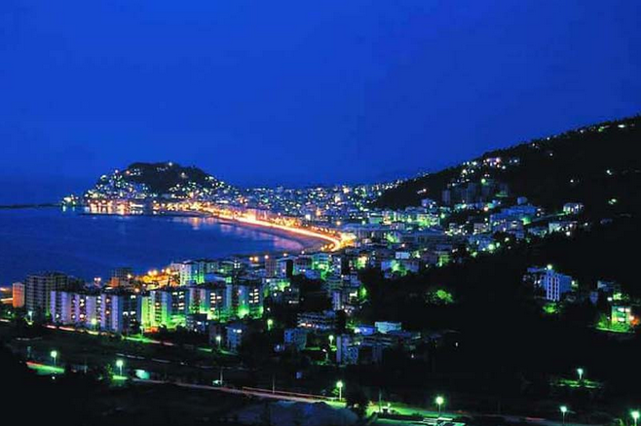
TEŞEKKÜRLER
Giresun Üniversitesi Tıp Fakültesi

